Slide 1

Introducción a la programación con MATLAB 2018
Ariel Guerrero
Lic. Electrónica
ariel.guerrero@uc.edu.py
(+595) 981-425 040
Parque Tecnológico Itaipu - Paraguay
Rodrigo Ramos
Ing. Msc.
sebastianreckziegel@hotmail.com
-privado
Itaipu Binacional

Slide 2
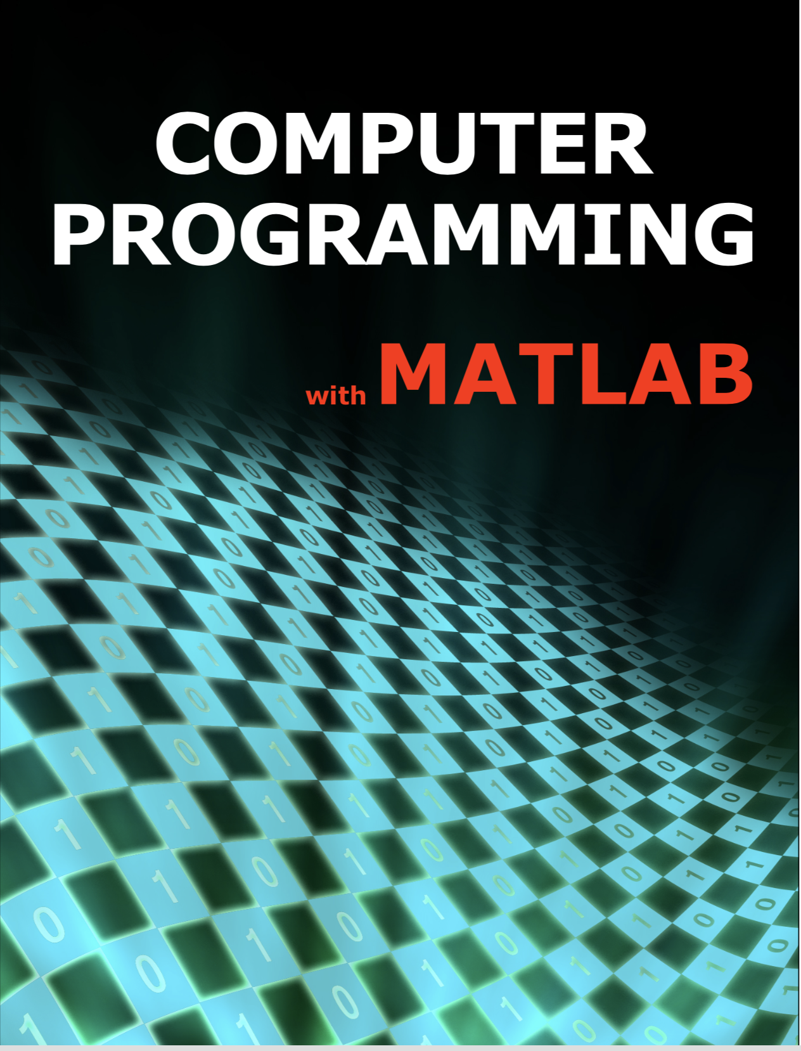
Introducción a la programación con MATLAB 2018
Computer Programming with MATLAB J. Michael Fitzpatrick and Ákos Lédeczi Edition, 2015
Duración: 54 horas
Horas semanales: 5 horas
Viernes: 18:30 a 21:00 ( 2 hs.)
Método Evaluativo | Peso
Parcial 1 | 0%
Parcial 2 | 0%
Trabajos prácticos (5) | 50%
Presentaciones | 30%
Examen MathWorks | 20%

Slide 3
Introducción a la programación con MATLAB
Propósito:
Enseñar programación a personas con ninguna o poca experiencia utilizando MATLAB
Requisitos:
Matemáticas a nivel de estudiante universitario
Experiencia con operaciones básicas de ordenadores

Slide 4
Contenidos
01 - Introducción a Matlab
Visión general de este curso
02 - Comandos
Ingresa comandos en MATLAB para realizar cálculos y crear variables.
03 – Vectores y Matrices
Ingresa comandos en MATLAB para realizar cálculos y crear variables.
04 – Importando datos
Trae a MATLAB datos externos
05 – Indexando y Modificando Arrays
Usa indexación para extraer y modificar filas, columnas y elementos de arrays de MATLAB.
06 – Cálculos con Arrays
Realiza calculos con Arrays completos al mismo tiempo
07 – Llamando a funciones
Llama a funciones para tener multiples salidas
08 – Obteniendo ayuda
Usa la documentación de MATLAB para encontrar información sobre funciones y características de MATLAB.
09 – Proyectos
Uso de la electricidad
Frecuencia de Audio
Movimiento Estelar

Slide 5
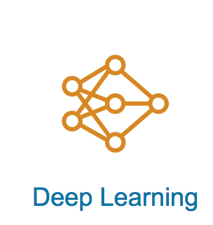

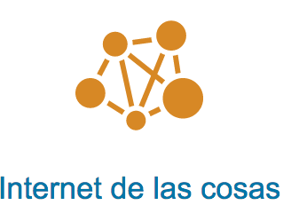

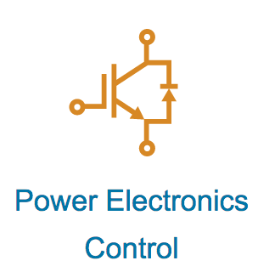
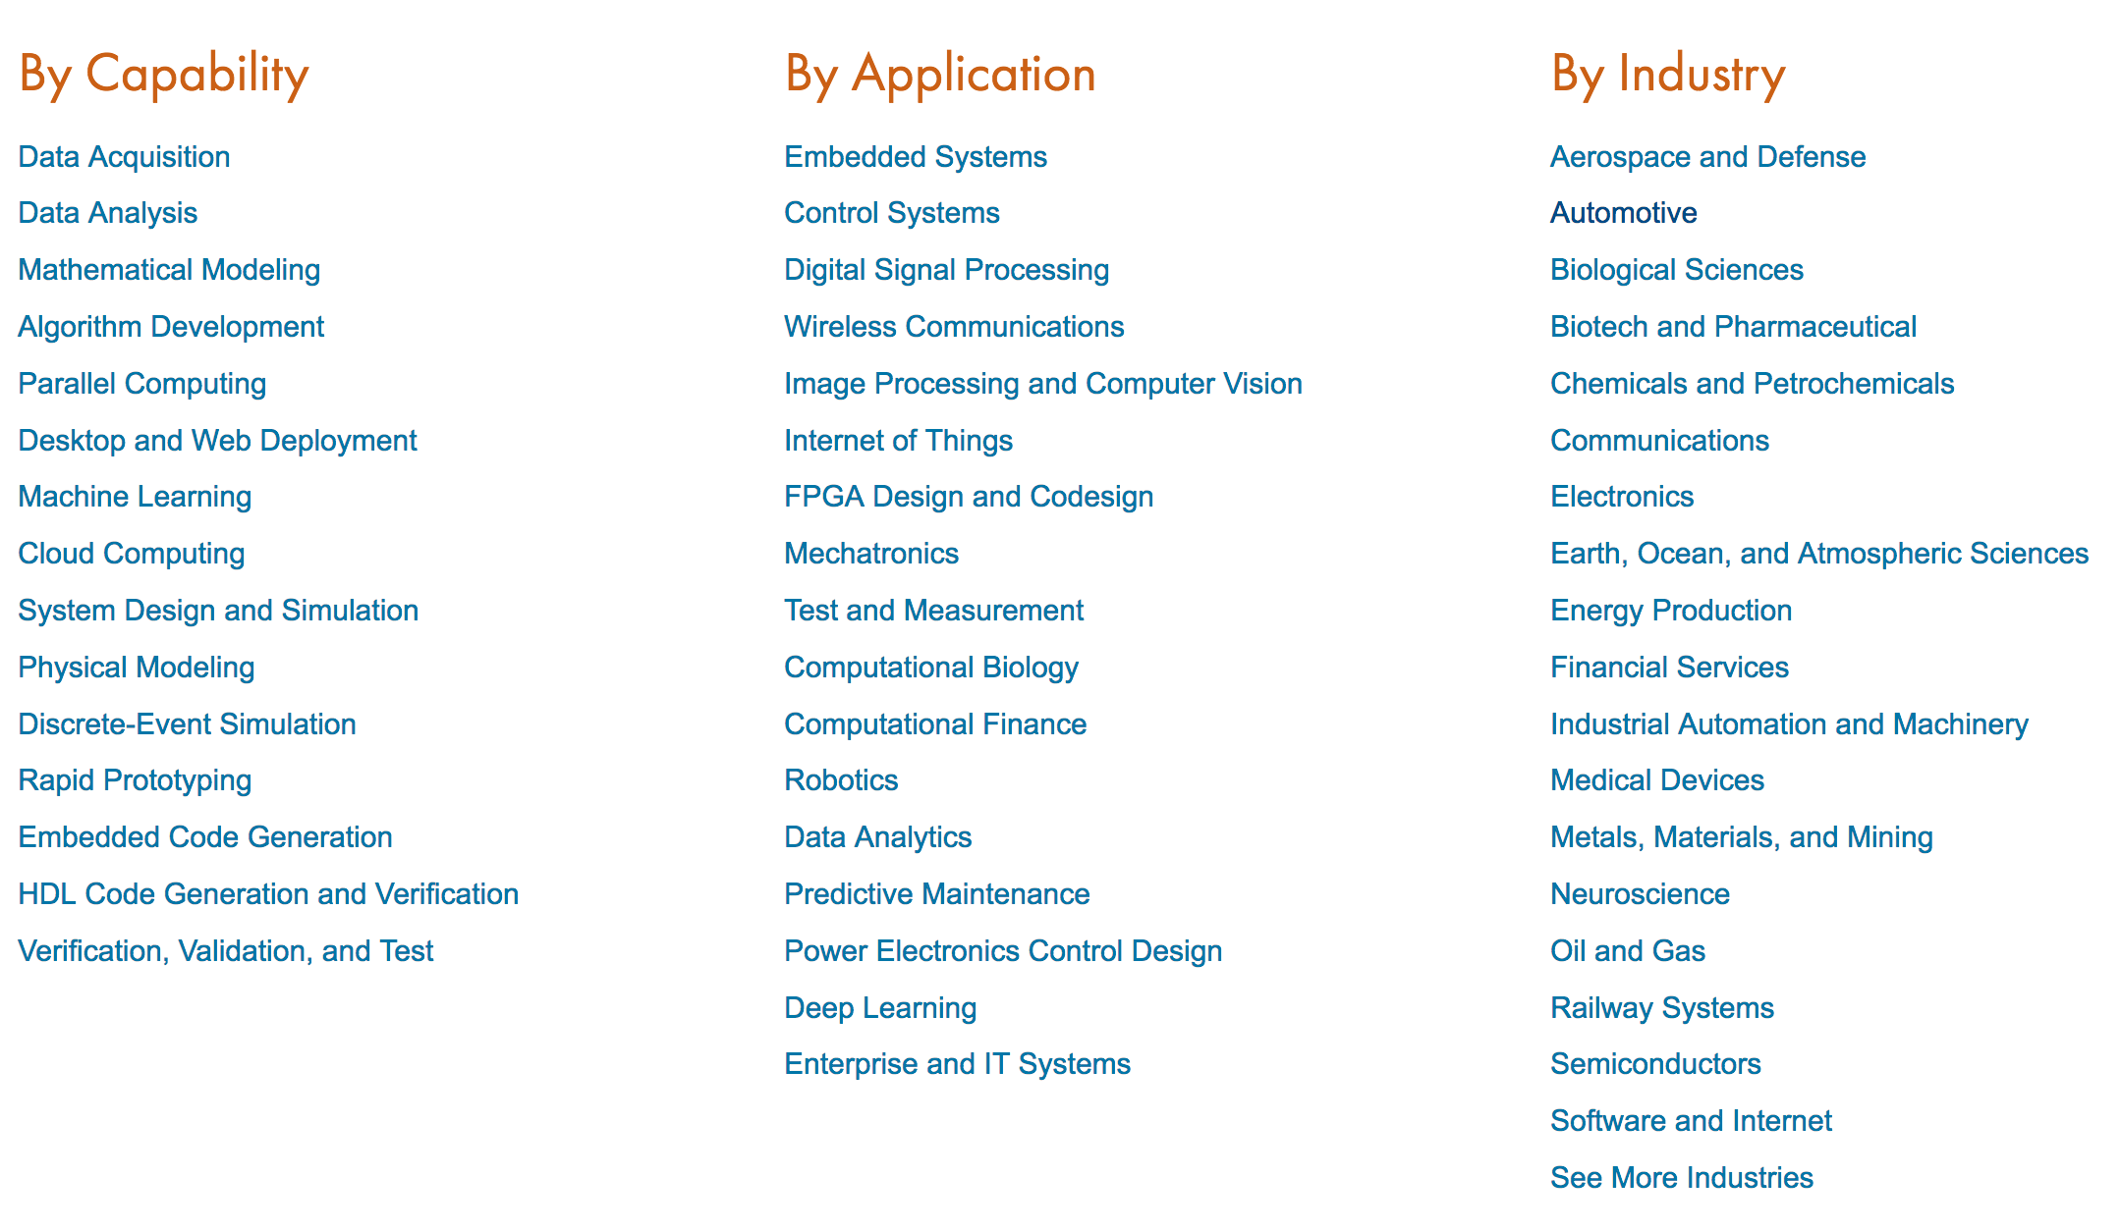
¿Qué puedes hacer con Matlab?

Slide 6
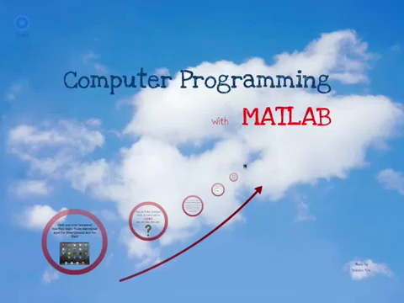
¿Qué puedes hacer con Matlab?
Intro Media to the Textbook "Introduction to Programming with MATLAB”
by Fitzpatrick and Ledeczi

Slide 7
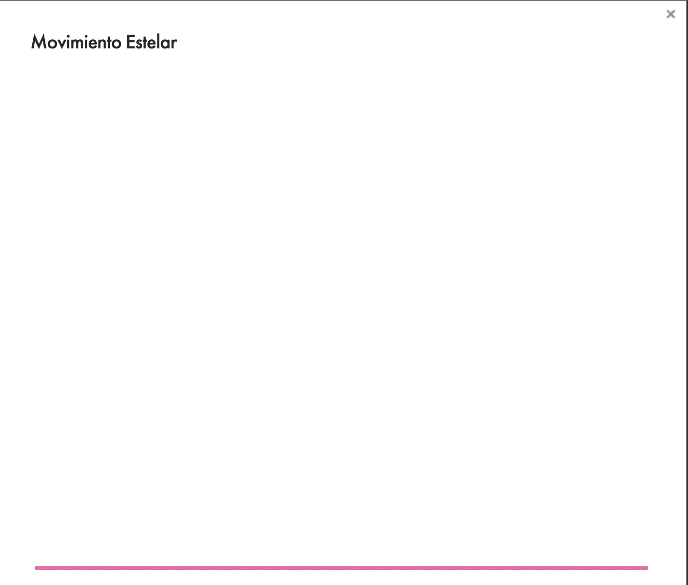
Proyectos
© Mathworks

Slide 8
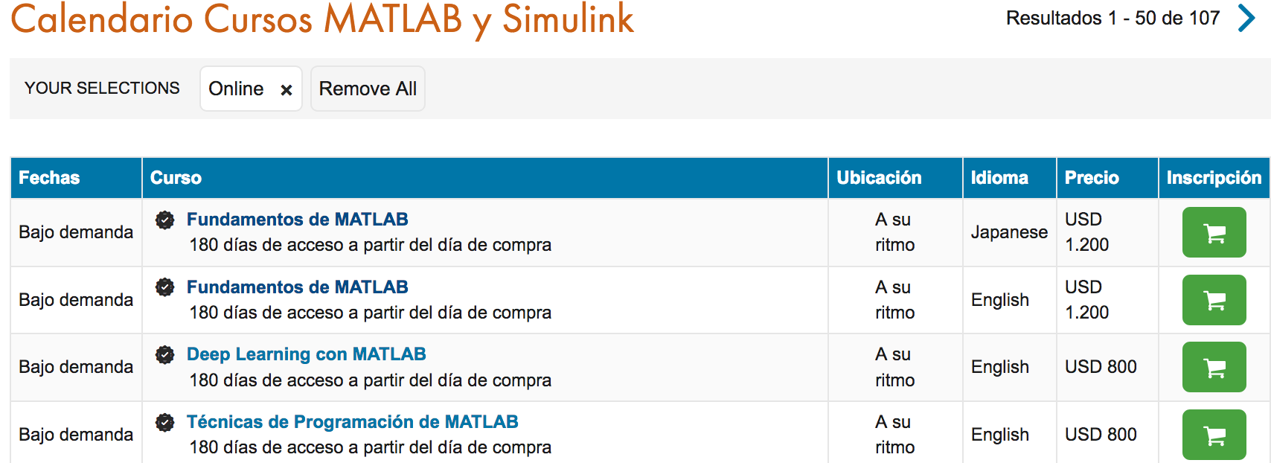
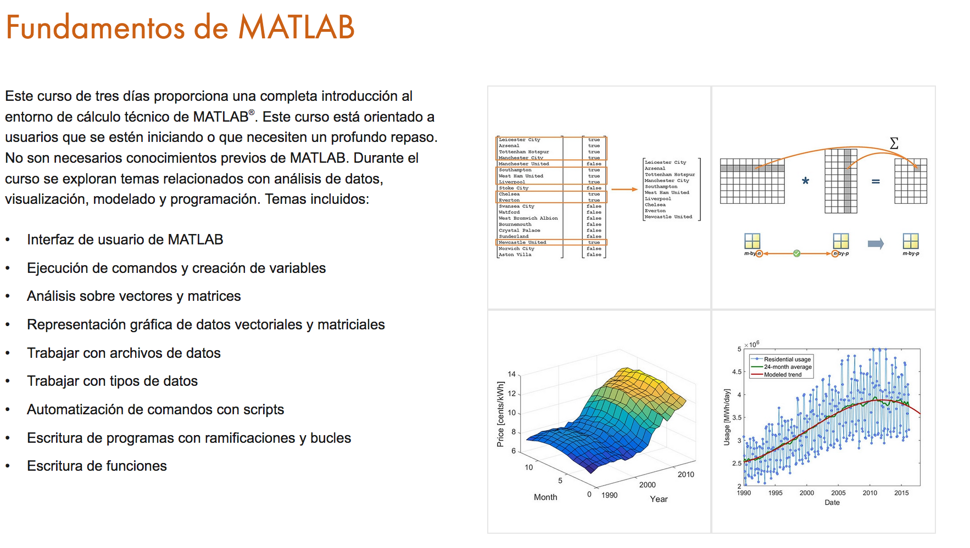
¿Cuánto cuesta un curso?

Slide 9
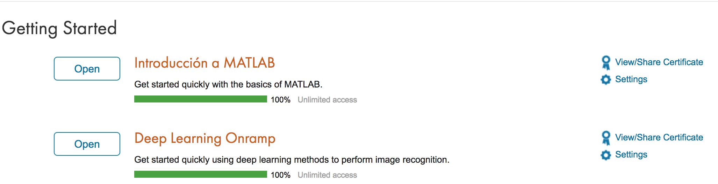
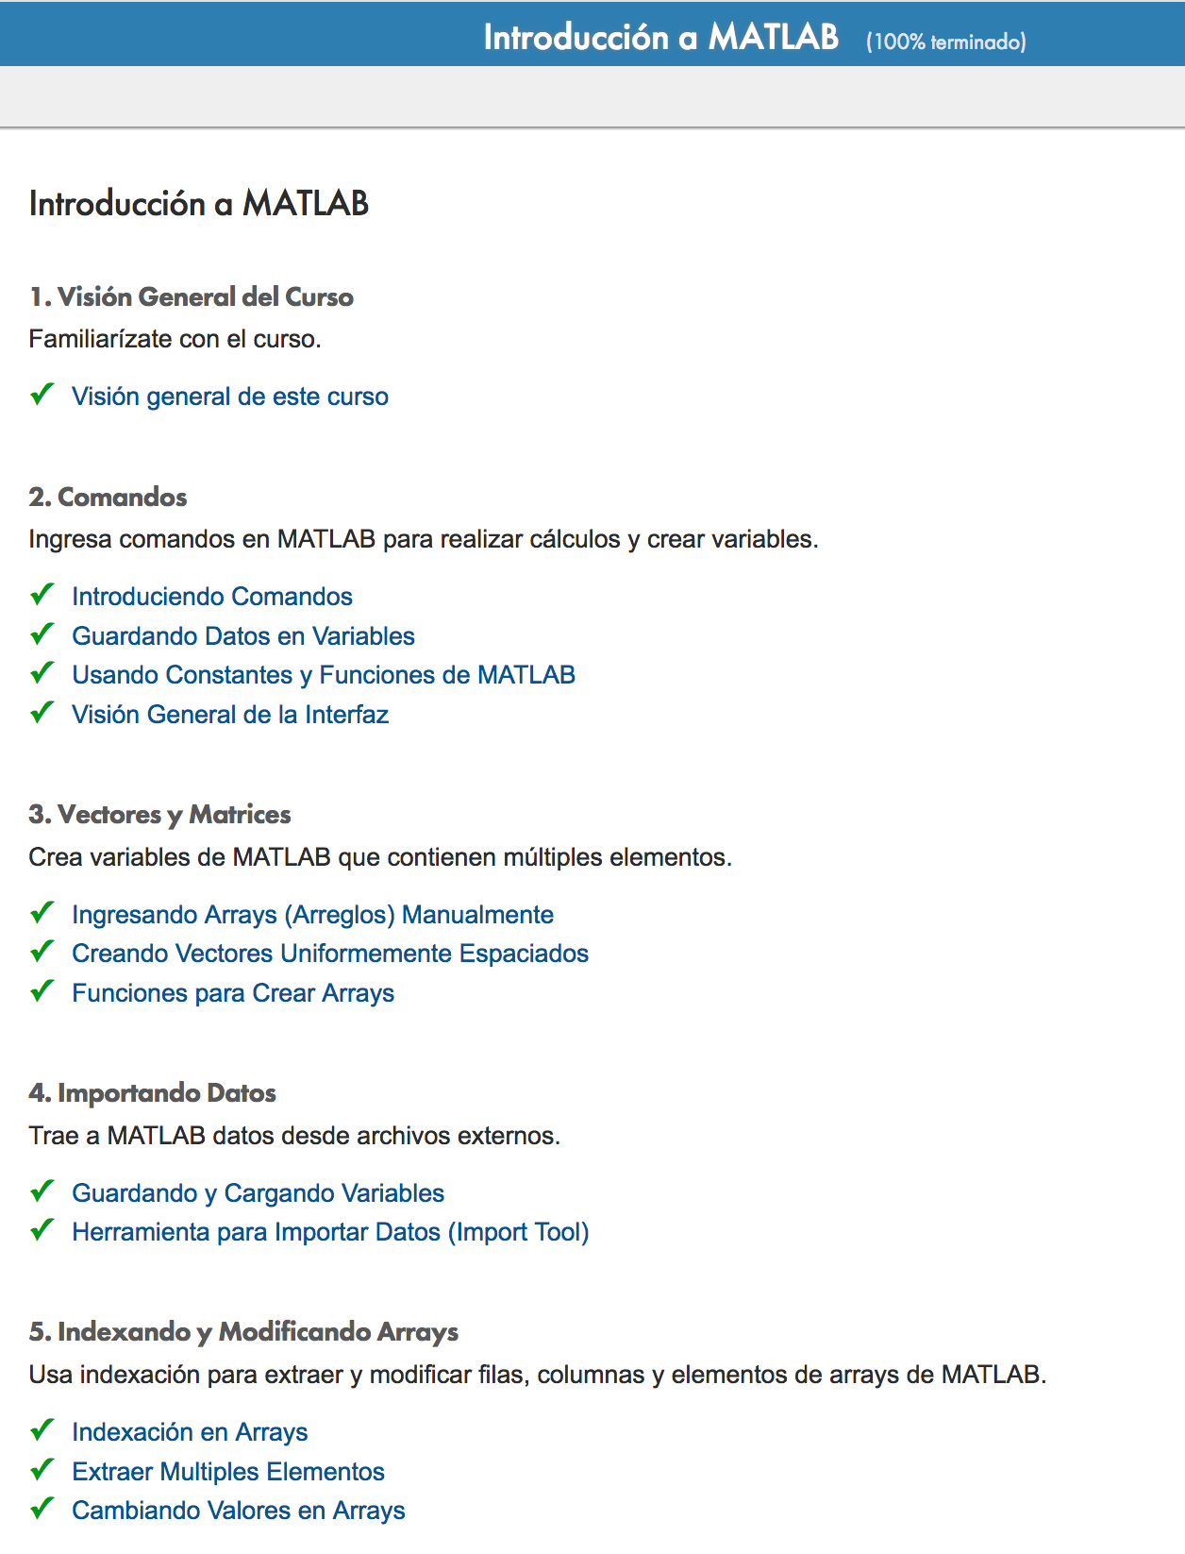
Certificación de MathWorks
Mathcademy
Introducción a Matlab

Slide 10
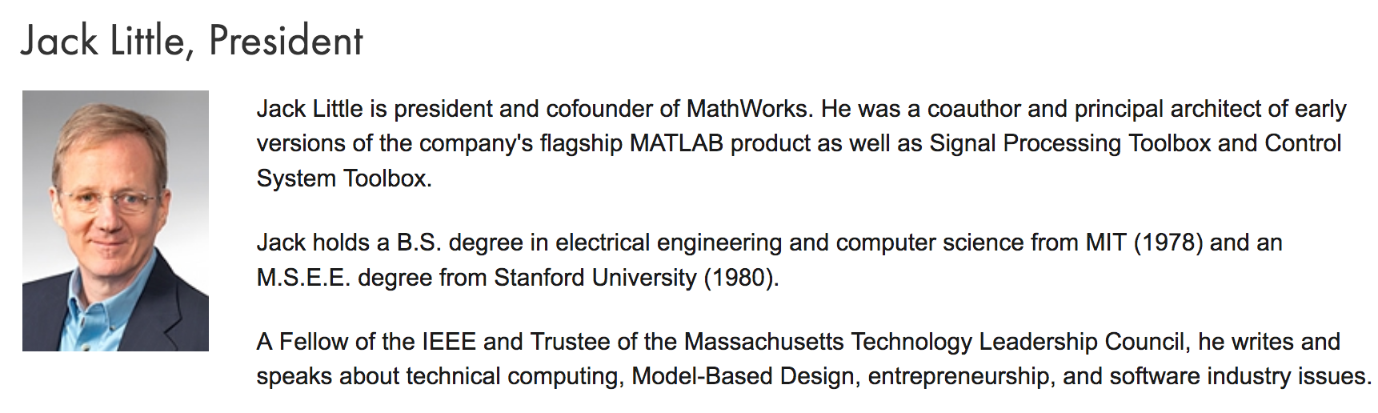
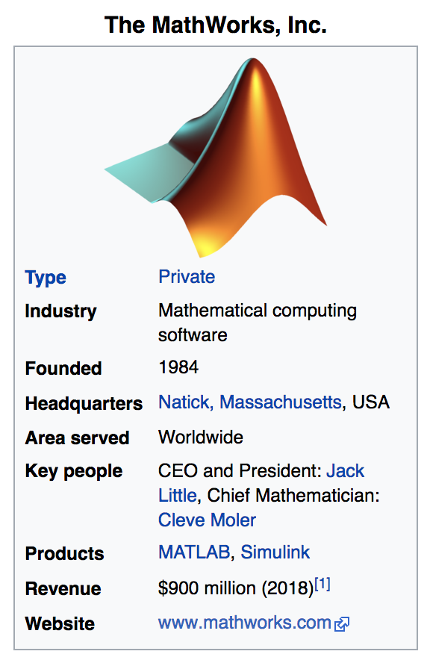
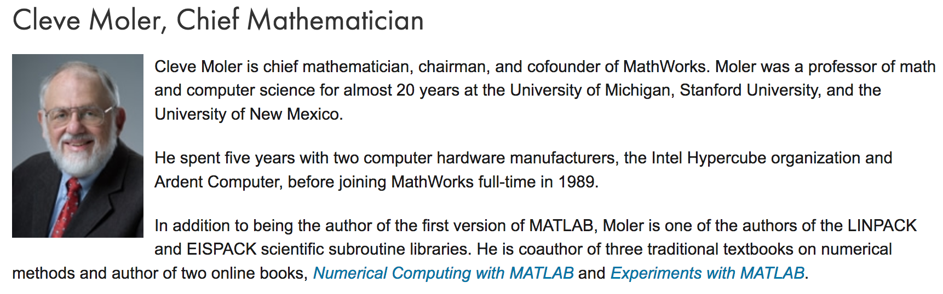
MathWorks
Logo:
El logo representa el modo de vibración princial de una membrana en forma de L, sujeta a las leyes de ecuación de onda. Fue la tesis de Moler
Comunidad:
En la comunidad de programadores, MathWorks tiene el proyecto Maltab Central, un lugar en linea de intercambio donde los usuarios pueden preguntar y responder sobre cuestiones de codigo.
Los origines de MATLAB

Slide 11
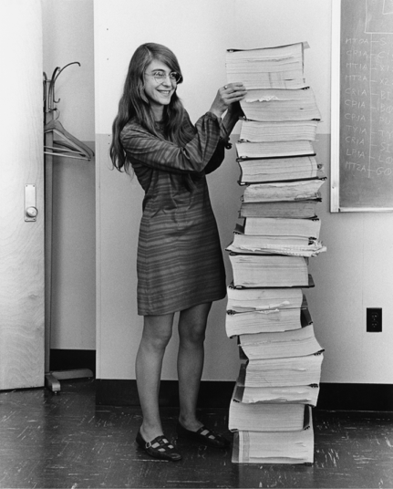
Control de vesiones con GIT
GitHub
https://github.com/aegiloru/Intro-Prg-MATLAB
Copia de respaldo
Facil experimentación con copias paralelas
Collaboración entre equipos
e.g. All of Google’s code lies in one repository
Proceso de Desarrollo formal de software
Tagging of releases
Continuous integration
Pull requests, code reviews
1990s: CVS
Independent history for each single file.
2000: Subversion
Client-server architecture.
Repository snapshots, introductions of branches.
2005: Distributed Version Control (Git, Mercurial, Darcs, Bazaar, …)
Peer-to-peer network of replicated copies.
2010s: Services on top (Github, Gitlab, …)
Issue tracking, pull requests, continuous integration, …
1970s: Todo era impreso

Slide 12

Jedi knights build their own lightsabers
GitHub
https://github.com/aegiloru/Intro-Prg-MATLAB
Learn to use the tools that you have.
Modify the tools to fit your needs.
Create new tools.
Learn enough to be able to create the tools that you need.
Github video guides:
https://www.youtube.com/githubguides
Git book:
https://git-scm.com/book/en/v2
The Github tutorial: https://guides.github.com/activities/hello-world/
The Github flow guide: https://guides.github.com/introduction/flow/

